Slide 1
ماتريس ارزيابي موقعيت و اقدام استراتژيک ) SPACE ( و پیاده سازی در گروه خودروسازی بهمن
تهیه کنندگان :
معصومه صلاحی
نیلوفر صفری کرهرودی

Slide 2
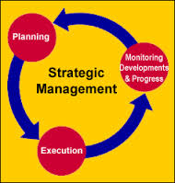
فهرست
در ابتدا :
آشنایی با مدیریت استراتژیک
هولدینگ ها
سپس معرفی ابزار های زیر :
Space matrix
BCG

Slide 3
مقدمه
دنياي امروز ، دنياي تغييروتحولات است.در اين راستا شرکتها و سازمانهاي بزرگ ناگزير خود را دربرابر اين تغييرات مي بينند که گاهي بصورت فرصت و گاهي بصورت تهديد، نمود پيدا ميکنند.با توجه به اين امر سازمانها نياز دارند تا خود را در برابر اين چالشها مصون نگاه دارند.

Slide 4
ادامه
فرهنگ مدیریت طی دو دهه گذشته ، مزیت و اهمیت تفکر استراتژیک در بین مدیران و سازمان ها به سبب ایجاد موقعیت برتر رقابتی و حفاظت در برابرتغییرات محیطی را مورد تأکید قرار داده است و بدین رو، بیشتر سازمان ها بهره گیری از برنامه ریزی استراتژیک را آغاز کرده و یا در دستور کار خویش قرار داده اند.

Slide 5
مدیریت و برنامه ریزی استراتژیک
مدیریت و برنامه ریزی استراتژیک ، در دنیای امروز تنها رویکردی می باشدکه میتواند در جهان سیال و پیچیده و متغیر کنونی راهی برای رشد و شکوفایی سازمانها بازکرده و آنها را در دستیابی به اهدافشان با در نظر گرفتن ارزشها و اصول علمی و تجربی همراهی کند .

Slide 6
جایگاه استراتژیک
آگاهي از نقاط قوت و ضعف داخل سازمان و از طرفي فرصتها و تهديدات موجود در محيط سازمان اين توانايي را به سازمان ميدهد تا موقعيت و جايگاه استراتژيک خود را ارزيابي نمايد.چيزي که امروزه باعث تداوم سازمانها مي شود،وجود يک مزيت رقابتي پايدار است که بطور عمده در زمينه بازار يا تکنولوژي سازمان است.

Slide 7
ادامه
بنابراين ، براي شناسايي وجود يا عدم وجود مزيت رقابتي و پاسخ به تغييرات و شرايط محيط با استفاده از روش تدوين استراتژي،لازم است تا موقعيت و جايگاه بازار و شرکت در هريک از دوزمينه فوق بررسي شود.

Slide 8
مدیریت استراتژیک
مدیریت استراتژیک عبارت است از:
بررسی محیطی (هم محیط خارجی و هم محیط داخلی)
تدوین استراتژی
اجرای استراتژی
ارزیابی و کنترل.

Slide 9
ادامه
بنابراین مدیریت استراتژیک بر نظارت و ارزیابی بر فرصت ها و تهدیدهای خارجی در سایه توجه به نقاط قوت و ضعف یک شرکت تأکید دارد.
مدیریت استراتژیک مجموعه تصمیم ها و اقدامات مدیریتی است که عملکرد بلند مدت یک شرکت را تعیین می کند.

Slide 10
هولدینگ
در زبان انگلیسی «هولدینگ» مترادف با
CORPORATE” و “PARENT
آورده شده است و در زبان فارسی شاید بتوان آن را مترادف با «فراگیر» و یا «مادر» قرار داد.

Slide 11
مفهوم
شرکت هولدینگ یک سازمان است که شامل شرکت های دیگر به نام های تابعه است. این شرکت باید صورتهای مالی تلفیقی را به سرمایه گذاران خود و کمیسیون بورس و اوراق بهادار ارائه دهد. مدیران و هیات مدیره به طور کلی حفظ و کنترل از شرکتهای زیرمجموعه را عهده دار هستند .

Slide 12
استراتژی هولدینگ
اگر بپذیریم که هلدينگ یک شرکت چند کسب‌و‌کاره است، پس مدیران آن مدام بايد پورتفوی کسب‌و‌کار خود را مورد ارزیابی قرار دهند تا کسب وکارهای کاهنده ارزش را از پورتفوی خود خارج وکسب‌و‌کار‌هاي ارزش زا را توسعه دهند. بنابراین مدیران هلدينگ با تجزیه تحلیل شرایط حاکم بر کسب‌و‌کار‌هاي خود مي‌توانند جهت‌گیری‌های کلی کسب‌و‌کار‌هاي خود را مشخص سازند.

Slide 13
چهارچوب
در ابتدا ما نیازمند چارچوبي جامع براي تدوين استراتژي می باشیم که در ادامه به صورت جدولی جامه به آن پرداخته میشود.

Slide 14
مرحله اول: مرحله ورودي
ماتريس ارزيابي عوامل داخلي
( IFE )
ماتريس بررسي رقابت
( CPM )
ماتريس ارزيابي عوامل خارجي
(EFE )
مرحله دوم: مرحله مقايسه
ماتريس استراتژي اصلي
ماتريس داخلي و خارجي
)IE (
ماتريس گروه مشاوران بستن
)BCG (
ماتريس ارزيابي موقعيت و اقدام استراتژيک
) SPACE (
ماتريس تهديدات فرصتها، نقاط ضعف و نقاط قوت
) TOWS (
مرحله سوم: مرحله تصميم گيري
ماتريس برنامه ريزي استراتژيک کمي
)QSPM(

Slide 15
آشنایی با ماتریس SPACE
ماتریس SPACE فقط کمی پیچیده تر از تجزیه و تحلیل SWOT است .
ماتریس SPACE متغیر های مختلف را ارزیابی می کند و آنها را با توجه به اهمیت آنان برای وضعیت این شرکت نمره می دهد.

Slide 16
آشنایی با ماتریس SPACE
این تجزیه و تحلیل چهار حوزه مختلف (دو داخلی و دو خارجی) است که نشان دهنده چهار ربع.
هدف از این ماتریس : قرار دادن شرکت در یکی از این چهار ربع وارائه یک پیشنهاد، در مورد چه نوع از استراتژی هایی را یک شرکت باید دنبال کند :
محافظه کار
تهاجمی
دفاعی
رقابتی

Slide 17
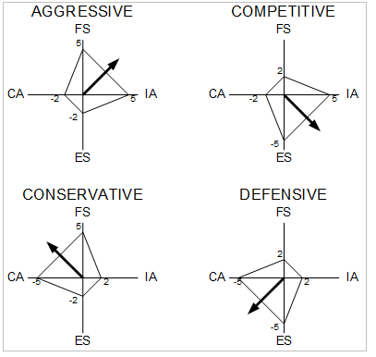

Slide 19
ماتريس SPACE - نمونه استراتژي ها
رسوخ در بازار
توسعه بازار
توسعه محصول
يکپارچگی عمودی رو به جلو
يکپارچگی عمودی رو به عقب
افقی
تنوع همگيکپارچگی ون ، ناهمگون يا افقی
رسوخ در بازار
توسعه بازار
توسعه محصول
تنوع همگون
محافظه کارانه
تهاجمی
کاهش دادن فعاليت
فروش يا واگذاری بخش هايی از سازمان
انحلال
تنوع همگون
يکپارچگی عمودی رو به جلو
يکپارچگی عمودی رو به عقب
يکپارچگی افقی
رسوخ در بازار
توسعه بازار
توسعه محصول
مشارکت
تدافعی
رقابتی

Slide 20
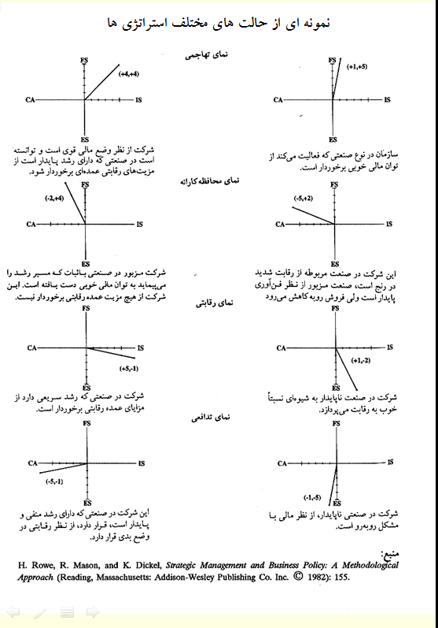

Slide 21
ابعاد استراتژیک داخلی
1. قدرت مالی FS
این شامل همه موارد مرتبط با امور مالی این شرکت :
بازگشت سرمایه ROI:
چه مقدار پول از هر واحد از پول سرمایه گذاری شده برگشته است.
نقدینگی :
چگونه یک شرکت می تواند همه دارایی خود را به جریان نقدی تبدیل کند .
هر یک از این متغیر ها یک مقدار عددی از 1 (بدترین) تا 6 (بهترین) با توجه به درک ما از این شرکت چقدر خوب انجام شده است با توجه به متغیر.

Slide 22
ابعاد استراتژیک داخلی
2. مزیت رقابتی_ CA
سهم بازار
کیفیت محصول
چرخه عمر محصول
وفاداری مشتری
دانش
قدرت شرکت از تامین کنندگان و واسطه آن برخی از متغیرهای در نظر گرفته شده است.

Slide 23
نکته
همانطور که در دیگر ابعاد استراتژیک داخلی، هر متغیر در نظر گرفته شده ، یک مقدار عددی است، در این مورد نیز اعداد از 1- (که بهترین) تا 6- (که بدترین) در نظر گرفته شده است.

Slide 24
ابعاد استراتژیک خارجی
قدرت صنعت- IS
این نیروهای خارجی که متعلق به صنعت که در آن شرکت فعالیت های خود را توسعه می دهد. متغیرها:
پتانسیل رشد
پتانسیل سود
ثبات مالی
استفاده از منابع و بهره وری .
همچنین، در این بعد هر یک از این متغیرها است با توجه به نمره ای که از 1 (بدتر) می رود تا 6 (بهترین).

Slide 25
ابعاد استراتژیک خارجی
2. ثبات محیط _ ES
. این که چقدر محیط بازاری که شرکت در آن است، با ثبات است.متغیرهایی مثل :
نرخ تغییرات تکنولوژیکی
تورم
تغییرات تقاضا

Slide 26
ادامه
محدوده قیمت از محصولات رقیب
خطرات ناشی از صنعت
موانع را برای ورود و یا خروج از بازار در نظر گرفته شده.
نمره از 1-(بهترین) تا 6- (بدترین) است که به هر یک از متغیرهای در نظر گرفته شده است.

Slide 28
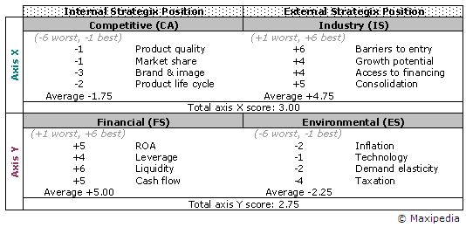
نحوه ترسیم

Slide 29
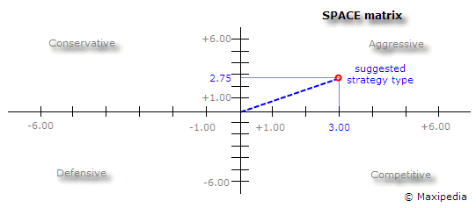
نحوه ترسیم

Slide 30
مطالعه موردی
پیاده سازی این ماتریس در گروه خودروسازی بهمن و نیز بررسی کلی در چهار صنعت:
1-پتروشیمی
2-بورس
3-سیمان
4-خودرو
از طریق ارائه پرسشنامه
و تحت شرایط بیان شده در شرکت بهمن در صنایع بررسی شده (در اسلاید بعد)

Slide 31
مطالعه موردی
بورس | پتروشیمی | سیمان | خودرو | صنعت
متوسط رو به بالا | متوسط | متوسط | متوسط | توان مالی
متوسط | کم | ندارد | متوسط | مزیت رقابتی
دارد | دارد | دارد | دارد | جذابیت صنایع
ابعاد استراتژیک

Slide 32
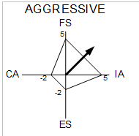
استراتژی تهاجمی

Slide 33
استراتژی تهاجمی _ Aggressive
استراتژیی موثر است که ،ترکیبی از استراتژی تدافعی و استراتژی تهاجمی باشد.برای کمک به کسب و کار به منظور حفاظت ازآنچه که بدست آورده وآنچه در بازار رقابتی بدست خواهد آورد.

Slide 34
تعريف | استراتژي
بالابردن سهم بازار براي محصولات يا خدمات كنوني از مجراي افزايش تلاش‏هايي كه در زمينه بازاريابي انجام مي‏شود | رسوخ در بازار
عرضه خدمات و محصولات كنوني به مناطق جغرافيايي جديد | توسعه بازار
بالابردن فروش از طريق بهبود بخشيدن به محصولات و خدمات كنوني يا عرضه نوع جديد آن محصولات و خدمات | توسعه محصول
به دست آوردن مالكيت يا افزايش كنترل بر سيستم توزيع يا خرده فروشي | يكپارچگي عمومي به پايين
به دست آوردن مالكيت يا افزايش كنترل بر عرضه‏كنندگان مواد اوليه | يكپارچگي عمومي به بالا
به دست آوردن مالكيت يا افزايش كنترل بر شركت‏هاي رقيب | يكپارچگي افقي
افزودن محصولات و خدمات جديد ولي مرتبط | تنوع همگون
افزودن محصولات و خدمات جديد و غيرمرتبط | تنوع ناهمگون
افزودن محصولات و خدمات جديد و غيرمرتبط براي مشتريان كنوني | تنوع افقي
يك يا دو شركت تشكيل يك سازمان جداگانه مي‏دهند تا به هدفهاي مشترك خاصي دست يابند | مشاركت

Slide 35
بورس- مطالعه موردی

Slide 36
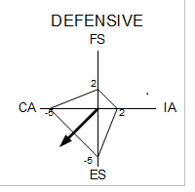
استراتژی تدافعی

Slide 37
تعريف | استراتژي
گروه‏بندي جديد در هزينه و دارايي براي معكوس كردن سير نزولي فروش و سود | كاهش
تشكيل تركيبي از چند شركت و يا موسسه مشابه و يا هم جهت براي نيل به اهداف مشترك | مشاركت و تشكيل كنسرسيوم ها
انحلال بعضي از واحدها و تركيب آنها يا تركيب چند وظيفه خدمتي و يا توليدي در واحدهاي جديد(اصلاح ساختار) | استراتژي تركيبي
فروش يك واحد مستقل يا بخشي از يك سازمان | واگذاري
با توجه به ارزش يكايك دارايي‏ها ، فروش تمام دارايي‏هاي شركت | انحلال

Slide 38
استراتژی مشارکت
در این شرایط حالات مختلفی ممکن است اتفاق افتد که چند مورد آن را در ادامه بیان میداریم :

Slide 39
ادامه
1- هنگامی که یک موسسه خصوصی با یک شرکت عمومی (سهامی عام) اقدام به مشارکت نماید:
در این مشارکت وضع به گونه ای است که شرکت تازه تأسیس می تواند از مزایای زیادی برخوردار شود. این مزایا عبارتند از مالکیت خصوصی، رابطه بسیار نزدیک بین مالکان، بهره مند شدن از مزایای ناشی از شرکت های عمومی مانند داشتن حق انتشار سهام جدید به عنوان منبعی برای تأمین سرمایه.

Slide 40
ادامه
2- هم افزایی توانمندی های شرکت های رقیب:
هنگامی که شایستگی ها و ویژگی های برجسته دو شرکت رقیب می تواند در هم ادغام شود. این موقعیت پدیده ای کامل به وجود می آورد. البته توجه داشته باشید که این ویژگی ها باید مکمل یکدیگر باشند نه اینکه صرفا مشابه باشند.

Slide 41
ادامه
3- هنگامی که یک طرح به صورت بالقوه بسیار سودآور است :
تصور کنید که طرح توجیهی مناسبی تهیه شده اما به منابع بسیار سنگینی نیاز دارد و دارای ریسک های جدی و مخاطرات بسیار زیادی است. منطقی باشید و وسوسه سود زیاد را از خود دور کنید. توصیه می شود که هم سود و هم زیان احتمالی ناشی از تحقق یافتن ریسک ها را با دیگران قسمت کنید.

Slide 42
ادامه
5- هنگامی که دو یا چند شرکت کوچک تر توان رقابت با یک شرکت بزرگ را نداشته باشند :
یک استراتژی منطقی این است که شما هم بزرگ شوید. تنها بزرگ شدن، مقداری سخت است اما یک کاسه کردن دارایی ها و توانایی های دو یا بیشتر سازمان های کوچکی که هم اکنون توان رقابت با یک شرکت بزرگ را ندارند آنها را بسیار قدرتمندتر خواهد نمود.

Slide 43
استراتژی کاهش
1- هنگامی که یک سازمان دارای یک ویژگی بسیارمشخص و متمایز می باشد و کامیاب نبوده است:
این سازمان نتوانسته است پس از چند سال به هدف های بلندمدت و یا کوتاه مدت خود دست یابد، در حالی که مزیت یا مزایایی خاص را دارا بوده است.

Slide 44
ادامه
2- هنگامی که در یک صنعت، سازمانی از نظر رقابت در وضعی بسیار ضعیف قرار دارد:
پرواضح است که باید سطح فعالیت های خود را کاهش دهد.
3- سازمانی بدون نقاط قوت و با نقطه ضعف های زیاد:
هنگامی که عدم کارایی، سودآوری اندک، روحیه پایین کارکنان و فشارهای سهامداران برای بهبود عملکرد موجب فلج شدن سازمان شود، بهتر است استراتژی کاهش در دستور کار قرار گیرد.

Slide 45
ادامه
4 - هنگامی که رشد سازمان دارای چنان سرعتی بوده است که ناگزیر به کاهش می گردد
همیشه به دلیل شرایط نامناسب نیست که باید کاهش را برگزینید، بعضی مواقع آنقدر سازمان به سرعت در حال رشد کردن و بزرگ شدن می باشد که باید روند توسعه را قدری کنترل کرد و آن را منطقی نمود تا بتوان ابعاد مختلف رشد و توسعه سازمان را متناسب نمود.

Slide 46
استراتژی واگذاری
1- هنگامی که یکی از بخش های شرکت به منابع زیادی نیاز دارد
2- بسیار بیشتر از آنچه شرکت می تواند تأمین نماید:
هنگامی که یک بخش شرکت، مسئول عملکرد ضعیف کل شرکت قلمداد شود

Slide 47
ادامه
3- هنگامی که یکی از بخش های شرکت با بقیه سازمان سازگار نباشد، یعنی وصله ناجور باشد
به سبب وجود بازارها، مشتریان، مدیران، کارکنان، ارزش ها یا نیازهای متقابل چنین وضعی به وجود خواهد آمد.
4- هنگامی که شرکت به سرعت، نیاز به مقدار زیادی پول نقد داشته باشد
زمانی که سازمان نمی تواند مقدار زیادی پول نقد را به سرعت از منابع دیگر تهیه کند چاره ای جز این نخواهد داشت که بخش یا بخش هایی از شرکت را واگذار نماید.

Slide 48
استراتژی انحلال
1- هنگامی که یک سازمان به صورت همزمان از دو استراتژی کاهش و واگذاری بخش هایی از شرکت استفاده کرده است
و این در حالی است که هیچ یک از این دو، به تنهایی موفق نبوده اند.

Slide 49
ادامه
2- هنگامی که تنها راهی که برای شرکت باقی مانده است این است که اعلان ورشکستگی کند:
که در آن حالت انحلال شرکت بدان معنی است که می توان به صورتی منظم و برنامه ریزی شده از محل فروش دارایی های شرکت به مقدار قابل ملاحظه ای پول نقد دست یافت. شرکت می تواند از نظر قانونی اعلام ورشکستگی کند و سپس برای تأمین سرمایه مورد نیاز، بخش هایی از شرکت را به فروش برساند.

Slide 50
ادامه
3- هنگامی که سهامداران شرکت چنین بپندارند که از طریق فروش دارایی های شرکت، زیان حاصل به کمترین مقدار ممکن خواهد رسید

Slide 51
سیمان –مطالعه موردی

Slide 52
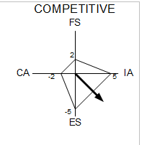
رقابتی

Slide 53
خودرو – مطالعه موردی

Slide 54
مطالعه موردی-پتروشیمی

Slide 55
استراتژی رقابتی
از تلاقی 2 فاکتور جذابیت صنایع و ثبات محیطی فضایی ایجاد میشود که با عنوان استراتژی رقابتی شناخته شده است .
این رویکرد زمانی توصیه میشود که کسب و کار امتیازهای خوبی در این دو محور گفته شده داشته باشد، اما در همین حال در محور های قوت مالی و موقعیت رقابتی چندان موفق عمل نمی کند .

Slide 56
بدانیم
زمانیکه با توجه به تجزیه و تحلیل داده های به دست آمده از صنعتی ، نمودار در داخل این فضا قرار گیرد سازمان مستعد به کارگیری استراتژی های رقابتی میباشد تا بتواند هم زمینه رشد را برای خود ایجاد نماید و هم در دنیای کسب و کار سهم بیشتری را به دست آورد.

Slide 57
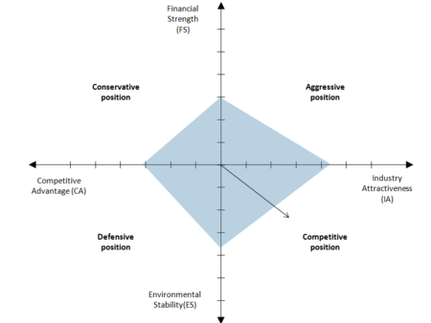

Slide 58
توضیحات | استراتژی
تلاش برای تسلط بیشتر بر روی تامین کنندگان مواد و تجهیزات و.... | یکپارچگی عمودی به بالا
افزایش مالکیت و یا کنترل شرکت بر روی توزیع کنندگان و یا فروشندگان | یکپارچگی عمودی به پایین
افزایش مالکیت و یا تسط بر رقبای موجود در صنعت | یکپارچگی افقی
تنوع محصولات، افزایش کیفیت و در‌نهایت تبلیغ برای فروش محصولات جدید | رسوخ در بازار
دنبال بازارهاي بکر و دست نخورده که عموماً در اطراف ما وجود دارد ولی به آن توجه نشده | توسعه بازار
با رهيافت توسعه محصول،‌ ميزان استفاده مشتريان را با روندي صعودي دچار تغيير نمود | توسعه محصول
به کارگیری مشارکت داخلی و خارجی به منظور افزایش فعالیت ، شبکه ارتباطی و یارانه ای | تشکیل مشارکت

Slide 59
استراتژی یکپارچگی
1- یکپارچگی رو به جلو
2- یکپارچگی رو به عقب
3- یکپارچگی افقی
یکپارچگی
عمودی

Slide 60
یکپارچگی رو به عقب
جریان مواد
جریان تولید
یکپارچگی افقی
فرایند تولید
فرایند تولید
یکپارچگی رو به جلو
خرده فروشان

Slide 61
استراتژی عمودی
استراتژی های یکپارچگی عمودی :
این امکان را برای شرکتها فراهم می آورد تا بتوانند تسلط بیشتری بر روی موارد زیر اعمال نمایند که شامل :
- پراکندگی ها
- تامین کنندگان
- رقبا

Slide 62
استراتژی یکپارچگی
یکپارچگی رو به پایین:
این اقدام باعث افزایش مالکیت و یا کنترل شرکت بر روی توزیع کنندگان و یا فروشندگان میشود.

Slide 63
استراتژی یکپارچگی
راهنمای یکپارچگی رو به جلو :
زمانیکه توزیع کنندگان گران قیمت ، غیر قابل اعتماد، ناتوان در برآوردن نیازها می باشند ، از این روش استفاده میشود.
زمانیکه توزیع کنندگانی با سطح کیفیت محدود در دسترس است.
زمانیکه شرکت در رقابت خود با صنعتی رو به رو می باشد که رشد سریعی دارد.
زمانیکه مزیت تولید ثابت و پایدار بالا باشد.
زمانیکه توزیع کنندگان از حاشیه سود بالا برخوردار باشند.

Slide 64
استراتژی یکپارچگی
یکپارچگی رو به بالا :
در این حالت تلاش بر آن است که بتوانند بر روی تامین کنندگان تسلط بیشتری بیابند

Slide 65
استراتژی یکپارچگی
راهنمای یکپارچگی رو به عقب :
زمانیکه تامین کنندگان گران قیمت ، غیر قابل اعتماد، ناتوان در برآوردن نیازها می باشند ، از این روش استفاده میشود.
زمانی که تعداد تامین کنندگان کم و رقبا بسیار زیاد هستند.

Slide 66
ادامه
رشد در بخش صنعت بالا باشد.
شرکت هر دو ویژگی نیروی انسانی و سرملیه برای ورود به کسب و کار جدید را داشته باشد.
تامین کنندگان دارای حاشیه سود بالا باشند.

Slide 67
استراتژی یکپارچگی
یکپارچگی افقی :
« تلاش برای افزایش مالکیت و یا تسط بر رقبای موجود در صنعت.»

Slide 68
استراتژی یکپارچگی
راهنمای یکپارچگی افقی:
زمانی که رقابت در صنعت در حال رشد بالا باشد.
یکی از مزایای مهم رقابتی ، افزایش مقیاس باشد.
ضعف در فعالیتها به دلیل مشکلات و ضعف مدیریتی و یا نیاز به منبع خاص.

Slide 69
نفوذ در بازار
راهکار جالب ، اجرای افکار و ایده‌های جدید است. تنوع محصولات، افزایش کیفیت و در‌نهایت تبلیغ برای فروش محصولات جدید از جمله تکنیک‌هایی است که مدیران متبحر از آن‌ها استفاده می‌کنند.

Slide 70
توسعه بازار
در اين استراتژي به دنبال بازارهاي بکر و دست نخورده که عموماً در اطراف ما وجود دارد ولي غالباً به دليل شيوه نگرش کاناليزه شده ما نسبت به بازار ديده نمي شوند، مي گردد. كشف بازارهاي تازه و نفوذ در آنها الگويي موثر براي اين استراتژي مي باشد. آنچه مسلم است اين است كه برگزيدن اين استراتژي نيازمند تيم تحقيقاتي بازار و يا حداقل تيم بازاريابي بسيار قوي است كه فرصتهاي بازار را كشف نمايد.

Slide 71
توسعه محصول
براي اين كه مشتريان بيشتر محصول را خريد كنند و در نتيجه فروش ما را افزايش دهند مي توان با رهيافت توسعه محصول،‌ ميزان استفاده مشتريان را با روندي صعودي دچار تغيير نمود در حقيقت با استفاده از تاكتيكهايي چون: كشف كاربردهاي جديد از محصول كه نيازهاي جديدي را ارضا كند، كاهش دادن حاشيه سود و فروش اضافي محصول، در دسترس قرار دادن و عرضه دايمي آن،‌ بسته بندي و تبليغات مناسب و ... مي توان باعث ايجاد انگيزه خريد مضاعف را ايجاد نمود

Slide 72
تشکیل مشارکت
شرکتها از تمام صنایع و تمام دنیا نوعی از پیمانها و مشارکتهای راهبردی را جهت تکمیل نقاط قوت و افزایش میزان رقابت پذیری خود در بازارهای رقابتی در بازارهای داخلی و بین المللی برگزیده اند. امروزه استفاده از این مشارکتها رونق بیشتری یافته به این دلیل آنکه میتوانند بر شبکه های ارتباط ،فعالیت و شبکه های رایانه ای خود بافزایند (دیوید، 1997، 188)

Slide 73
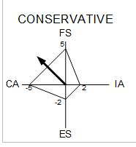
استراتژی محافظه کارانه

Slide 74
استراتژی
هنگامی که بر روی محور y(توان مالی ) و محور x (ثبات صنعت ) داده ها قرار میگیرند و پیکان مورد نظر در فضایی قرار میگیرد که بر اساس مدل SPACE سازمان باید استراتژی محافظه کارانه را پی گیری نماید.
هنگامی که مختصات بردار ارزیابی سازمان ، در منطقه محافظه کار قرار گیرد، بدین معنی است که سازمان باید نقاط قوت و شایستگی های کلیدی خود را حفظ نماید و خود را در معرض ریسک های بزرگ قرار ندهد.

Slide 75
نکته
اغلب، استراتژی های محافظه کارانه شامل تمهیدات لازم برای ارتقا بهره وری و رسوخ محدود در بازار، افزایش محدود ظرفیت تولید و غیره می باشد.

Slide 76
اقدامات
در این شرایط کسب و کار در یک موقعیت ضعیف در یک موقعیت بی تحرک قرار دارد. این موقعیت حالت سگ در ماتریس رشد با سهم بازار کم و رشد بازار کم را نشان میدهد.
موقعيت سگ‌هاي هار به شرکت هايي تعلق دارد که محصولاتشان سهم محدودي از بازار را دارند و نمي‌توانند درآمدزا باشند زيرا علاوه بر اندک بودن سهم بازار، صنعت هم از جذابيت لازم برخوردارنيست. (هانگر و ويلن 1381،ص 2ـ170 )

Slide 77
محافظه کارانه
شرکت میتواند موقعیت رقابتی خود را از طریق افزایش مزیت رقابتی یا تمرکز بر روی بسته ای جذاب تر از کل بازار
2 حالت کلی در این شرایط
خروج از بازار جاری برای ایجاد فرصتهای سودآوری یا ساخت بازار جدید بر اساس منابع و قابلیت و یا تنوع در یک ناحیه جدید

Slide 78
محافظه کارانه
هنگامی که مختصات بردار ارزیابی سازمان در منطقه ی محافظه کار قرار گیرد، بدین معنی است که سازمان باید نقاط قوت و شایستگی های کلیدی خود را حفظ نماید و خود را در معرض ریسک های بزرگ قرار ندهد.

Slide 79
اقدامات استراتژیک
اهم اقدامات در این شرایط:
ارتقا بهره وری
رسوخ محدود در بازار
افزایش محدود ظرفیت تولید

Slide 80
فرایند تحلیل صنعت
چه كسي در صنعت حضور دارد : عاقلانه است كه بي‌درنگ فهرستي ابتدايي از فعالان صنعت فراهم آيد، به‌ويژه از شركت‌هاي پيشرو. فهرستي از رقباي كليدي براي يافتن سريع ديگر مطالب و اسناد شركت سودمند است.
مطالعات صنعتي: اگر شخصي خوش اقبال باشد، ممكن است مطالعه صنعتي نسبتاً جامعي يا تعدادي مقالات كه دامنه گسترده‌اي را در بر مي‌گيرند در دسترس باشد.
گزارش‌هاي سالانه: اگر در صنعت شركت‌هايي وجود دارند كه به‌طور عمومي اداره مي‌شوند، بايد به‌طور زودهنگام به گزارش‌هاي سالانه مراجعه كرد. يك گزارش سالانه به تنهايي اندكي از اطلاعات را آشكار مي‌سازد.

Slide 81
منابع
http://medicosmba.com
http://www.maxi-pedia.com/
http://www.differentiateyourbusiness.co.uk/competitive-strategy-in-the-space-matrix
http://fekrema.mihanblog.com/extrapage/6
http://modirsara.blogfa.com/post-1792.aspx
http://aanejati.blogfa.com
Book:Strategic Management:
Concepts and Cases. 9th edition by Fred R. David

